Slide 1

能源轉型期之電網韌性與 產業用電效益評估
風險控管、經濟脫鉤與 ESG 戰略

Slide 2

30 秒掌握全貌：四大關鍵風險與機會
台灣能源轉型正處於關鍵十字路口，以下四大發現構成本報告核心論述：
01
02
高進口能源依賴與備轉脆弱期
極端氣候與綠能季節波動加劇調度風險
台灣發電燃料進口依存度長期維持在 95% 以上，面對地緣政治風險，電網具有天然脆弱性。
氣溫飆高直接拉升尖峰負載，而綠電「看天吃飯」的特性使供需矛盾在夏季達到頂峰。
03
04
半導體用電具極高經濟價值，已達 GDP 脫鉤
園區灰電比例過高的掉單風險
電子產品製造業的 GDP 用電脫鉤指數高達 1.55，每度電創造的經濟價值遠超其他產業。
高科技園區高達八成用電仍來自化石燃料，嚴重落後 RE100 與國際供應鏈標準。

Slide 3
為什麼要做這個主題
(最終呈現)

Slide 4
架構
步驟
任務
工具

Slide 5
怎麼弄資料
流程
哪邊抓資料→如何整合起來
3頁
ETL
政府及台電開放資料…DAX組
(Python…

Slide 6

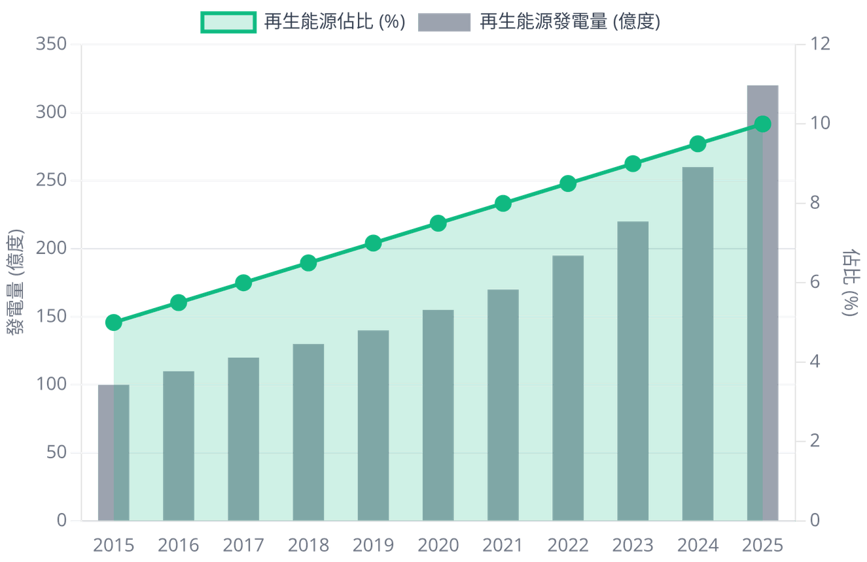


台灣發電結構的轉型進程
綠能總量與佔比穩定雙升的長期趨勢
關鍵趨勢
總量年均成長 12%
佔比從 5% 升至 10%
太陽光電為主要驅動力

Slide 7

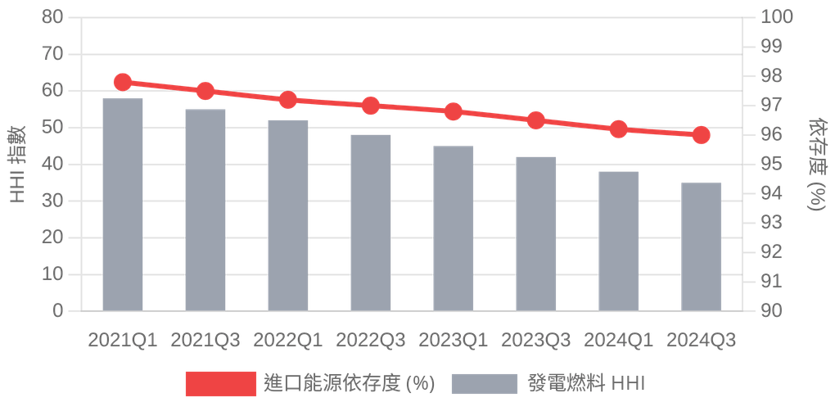
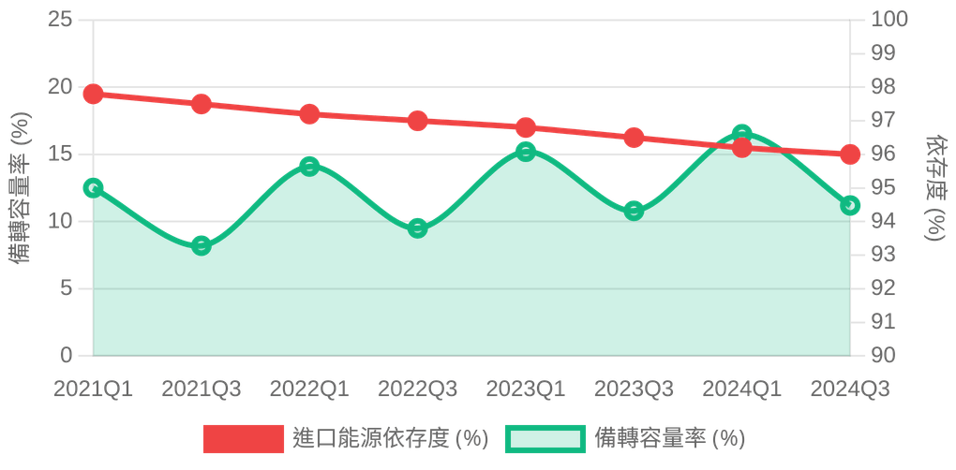

結構性風險：進口能源依賴與集中度
燃料集中度高且依賴進口，電網具天然脆弱性
發電燃料 HHI 與 進口能源依存度
進口能源依存度 與 備轉容量率
過渡期痛點：面對地緣政治風險，台灣電網因高進口依賴與燃料集中，具有天然脆弱性。

Slide 8

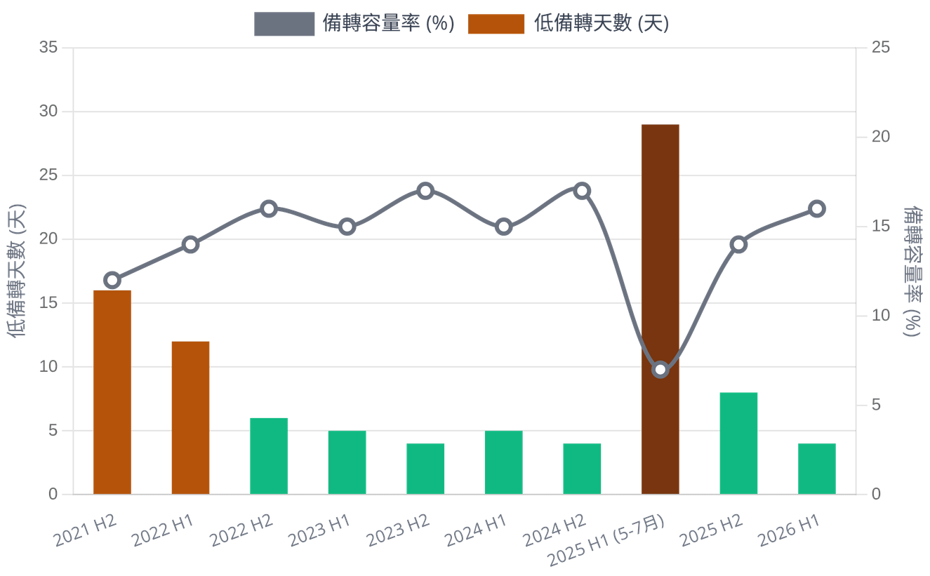




電網體質檢視：脆弱月份落點
每年 5-7 月為備轉容量率低谷，系統防禦力最弱
關鍵發現
2025 年 5-7 月電網防禦力最低，低備轉天數達 30 天，創歷年新高。
每年 5-7 月備轉容量率普遍低於 10%，進入警戒區間。
需強化夏季電力調度與風險控管，以確保系統穩定。

Slide 9

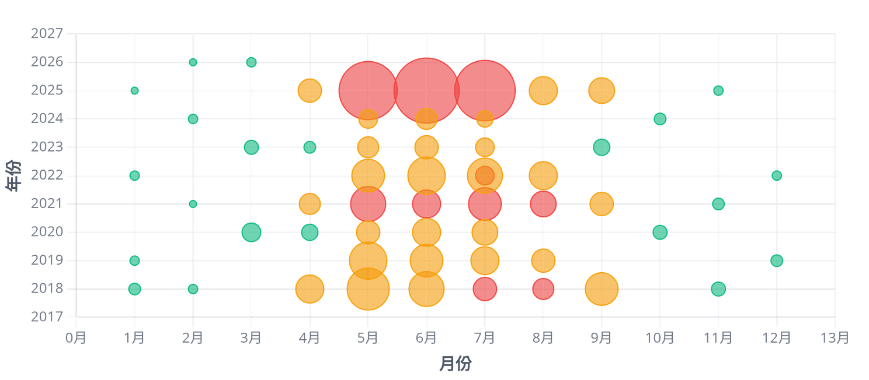

缺電警報：極端情境的歷史重演機率
備轉容量不足非單一事件，電網頻繁踩在缺電紅線上
歷史重演風險
2018-2019 年氣泡最大且偏黃/橙色，顯示長期處於警戒狀態。
每年 5-6 月區域氣泡最為密集，為系統防禦力最弱時期。
備轉容量率低於 6% 的紅色氣泡高度集中在夏季。
氣泡顏色說明 (備轉容量率)
> 10% (安全)
6% - 10% (警戒)
< 6% (緊急)
氣泡大小 = 低備轉天數

Slide 10
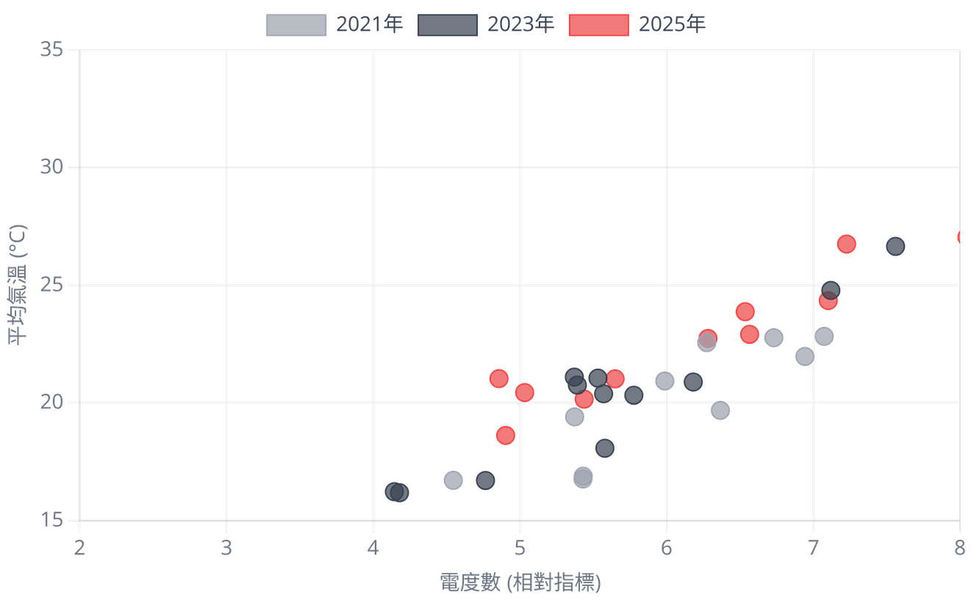



氣候極端化對負載的推升效應
氣溫飆高直接拉升尖峰負載，增加調度難度
關鍵風險
極端高溫事件頻發，推升尖峰負載屢創新高
氣候變遷導致負載預測模型失效，增加調度不確定性
備轉容量在高溫日迅速消耗，系統壓力劇增

Slide 11

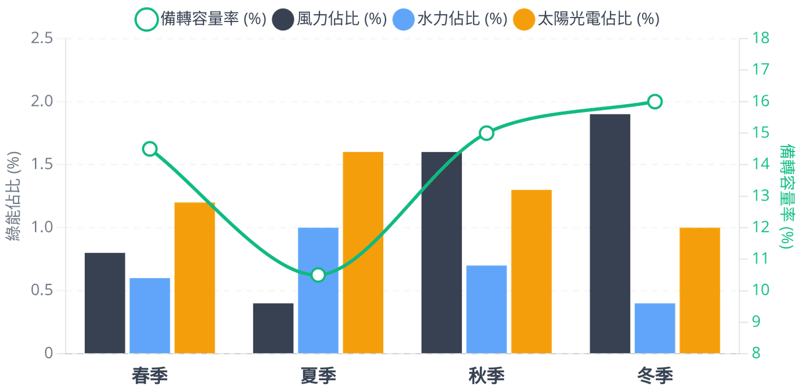





綠能供給的先天限制：季節性波動
綠電「看天吃飯」，無法提供穩定的基載電力
供給結構性缺口
風力發電：
秋冬集中，春夏偏低。
太陽光電：
夏季高，冬季日照不足。
水力發電：
受降雨影響，枯水期減少。
備轉容量率：
夏季為低點，與風力錯配。

Slide 12

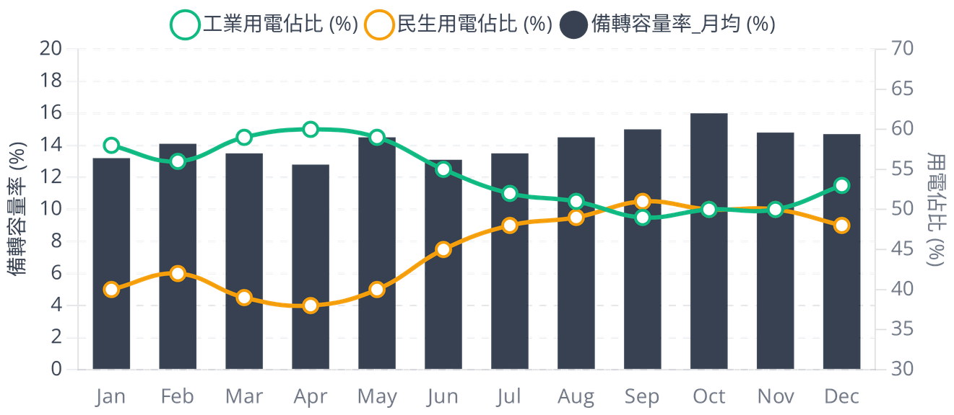




供需矛盾：穩定需求 vs 波動供給
工業用電呈現 24 小時剛性需求，與波動綠電形成強烈落差
結構性落差
剛性基載需求：
工業用電佔比常年維持在 50-60%，且產線需 24 小時連續運轉，無法配合綠電波動。
夏季民生尖峰：
民生用電在夏季（6-9月）顯著攀升，進一步壓縮系統備轉容量。
調度挑戰加劇：
穩定的高科技製造需求與「看天吃飯」的再生能源，形成難以調和的供需矛盾。

Slide 13





釐清迷思：工業用電與經濟成長已脫鉤
電子產品製造業的脫鉤指數最高，用電增長遠低於產值增長
什麼是「脫鉤指數」？
脫鉤指數 = 附加價值成長率 / 用電量成長率。指數 > 1 表示經濟成長快於用電成長，代表能源效率提升。
電子零組件製造業表現最佳：
脫鉤指數 1.55。
打破耗能迷思：
半導體用電大，但產值增長更快。
產業轉型成效：
工業正朝高附加價值與高能源效率轉型。

Slide 14
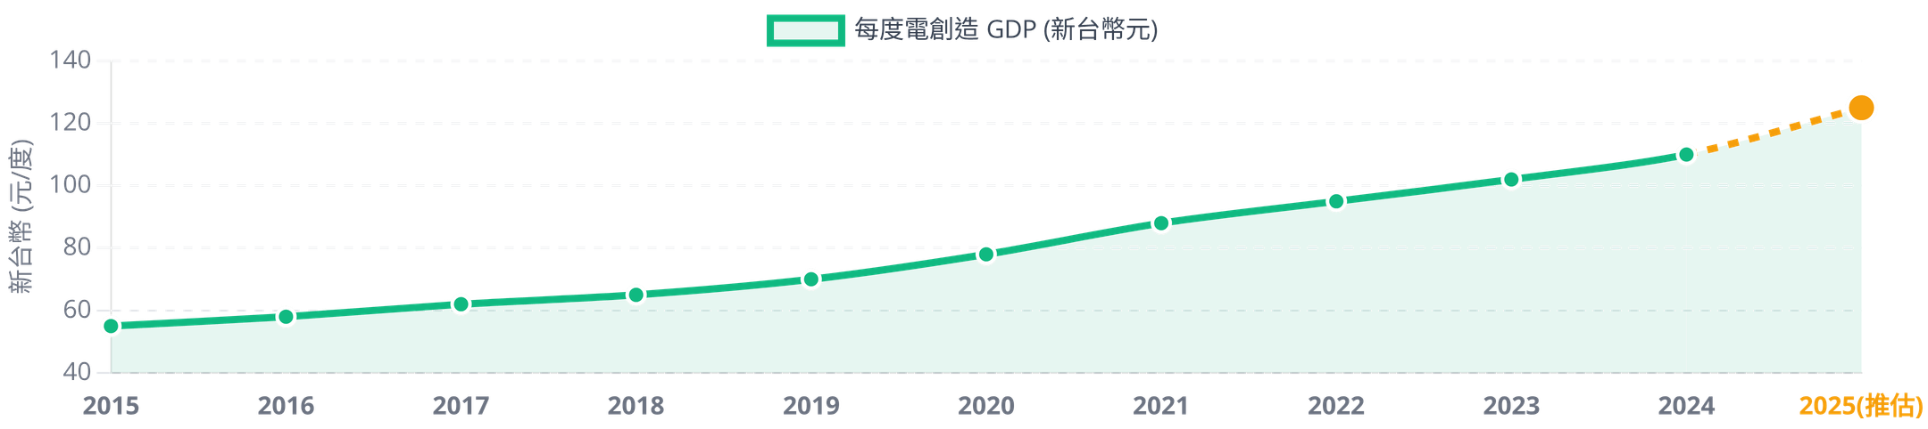



經濟基石：電力創造的附加價值翻倍
每度電能創造的 GDP 逐年穩定攀升，展現產業高值化成果
十年成長幅度
產業升級紅利
2025 突破性推估
+127%
高附加價值
125 元/度
2015 至 2025 年每度電產值成長率
先進製程帶動整體電力經濟效益躍升
預期 AI 伺服器與高效能運算將再創高峰

Slide 15



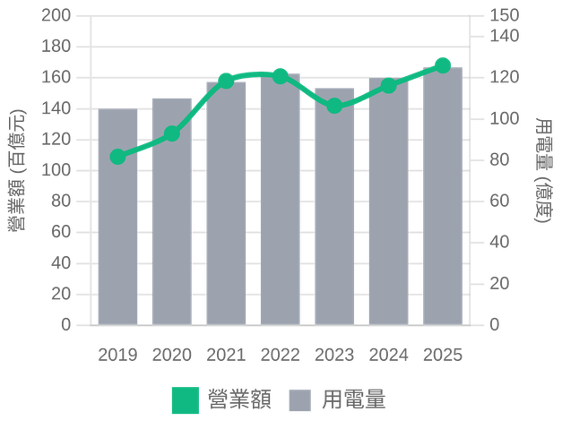
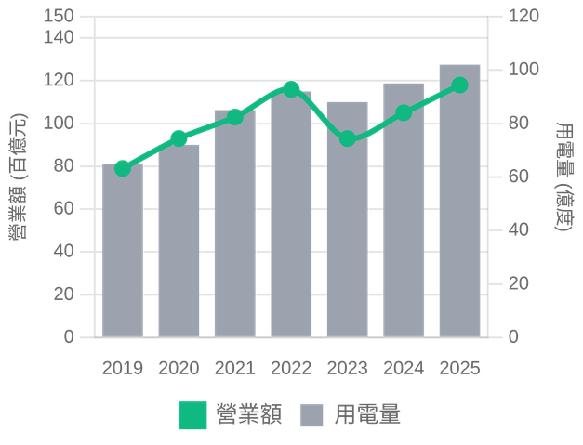
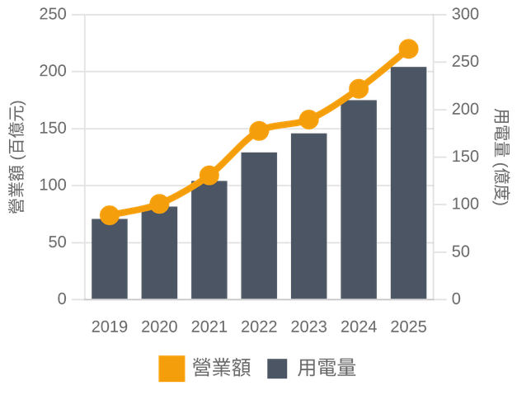
護國神山的剛性擴張：科學園區數據實證
隨著先進製程演進，用電量上升，但營業額呈現更陡峭的爆發性成長
新竹科學園區
中部科學園區
南部科學園區
竹科作為成熟聚落，用電量呈現平穩微幅增長，但透過產品組合優化，營業額仍維持穩定上升趨勢，展現極高的營運效率。
中科在產能擴充下，用電量有顯著增加，但其帶動的營業額成長曲線明顯陡於用電增長，脫鉤效應正在擴大。
南科作為 3nm/5nm 先進製程重鎮，雖然用電量大幅攀升，但營業額呈現爆發性指數成長，是帶動整體產值翻倍的關鍵引擎。

Slide 16

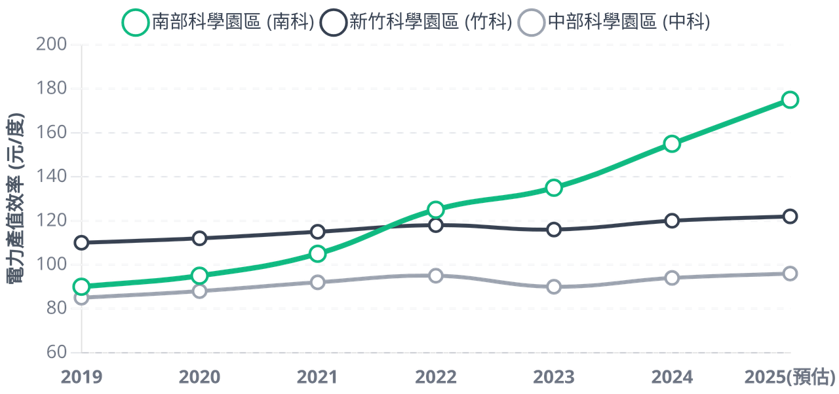




投資報酬率驗證：科學園區電力產值效率
南科（3nm/5nm 重鎮）電力產值效率顯著飆高
核心洞察：高含金量的資源轉換
先進製程雖耗電，但創造的經濟價值遠大於能源成本，展現高投資報酬率。
南科效率飆升：
電力產值效率快速上升。
竹科穩定高值：
維持高且穩定的效率。
打破耗能標籤：
配置電力於高科園區可創最大經濟效益。

Slide 17

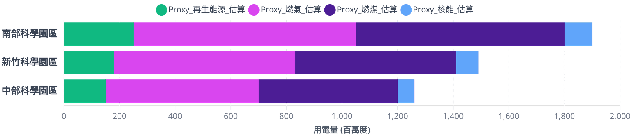

隱形斷鏈危機：園區高度依賴化石燃料
高產值的高科技業，目前高達八成用電仍來自灰電，嚴重落後國際供應鏈標準
全份報告的轉折與警訊：ESG 合規風險
科學園區的能源結構高度依賴燃煤與燃氣，短期內仍以灰電為主。若不加速導入綠電，產業將面臨嚴重的掉單風險。

Slide 18



結論與行動方針
認知現狀、治標與治本的三層行動架構
01
02
03
認知現狀
解方 1 (治標)
解方 2 (治本)
接受高科技帶來的高用電是必然趨勢。半導體產業創造了極高的經濟價值與脫鉤效益，不應以限電為手段來抑制產業發展，而應從供給面與調度面著手。
擴大儲能建置與需求面管理（DR）。針對每年 5-7 月的低備轉高風險期，以及極端氣候帶來的突發負載，建立強韌的防禦機制，撐過轉型陣痛期。
全力加速再生能源導入科學園區。徹底翻轉目前高達八成的灰電依賴，化解 RE100 與碳關稅（CBAM）帶來的掉單危機，確保台灣高科技產業的全球競爭力。

